Slide 1
Электробезопасность
АО «ПАВЛОДАРСКАЯ РАСПРЕДЕЛИТЕЛЬНАЯ ЭЛЕКТРОСЕТЕВАЯ КОМПАНИЯ»
г. Павлодар 2018г.

Slide 2
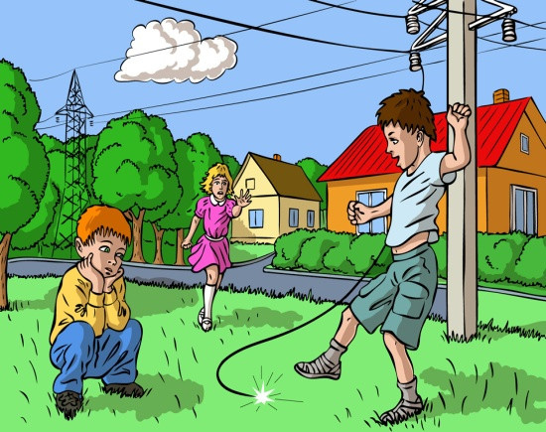
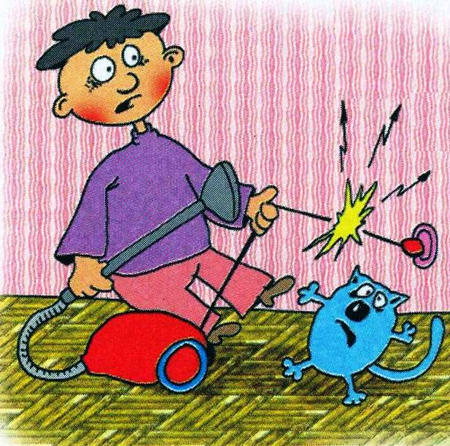
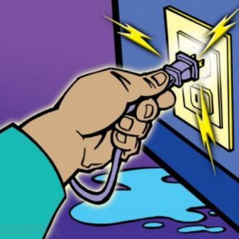
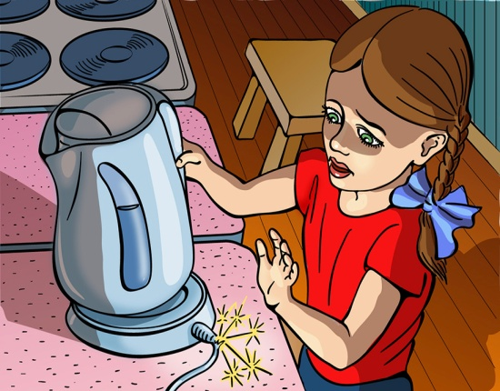
АО «ПАВЛОДАРСКАЯ РАСПРЕДЕЛИТЕЛЬНАЯ ЭЛЕКТРОСЕТЕВАЯ КОМПАНИЯ»
Об электричестве
За долгие годы стабильной работы энергосистемы мы привыкли к электричеству как к неотъемлемому благу. Мы стали беспечны, забыв о том какую опасность таит электрический ток. Участились случаи поражения людей электрическим током в результате контакта с действующими электроустановками.
Электрический ток представляет опасность в первую очередь потому, что его не видно и не слышно, он не имеет ни цвета, ни запаха. Зачастую человек ощущает воздействие электрического тока в тот момент, когда предотвратить поражение электрическим током оказывается практически невозможно.
Электрические травмы по своим последствиям по сравнению с другими видами травм наиболее опасны и чаще других приводят к смертельным и тяжелым случаям.
Неумелое или небрежное обращение с бытовой электротехникой, незнание опасности, которую представляет собой электрический ток, влечет за собой большое количество электротравм. Возможность получения электротравмы возникает тогда, когда человек с одной стороны касается неизолированного провода, проводки с нарушенной изоляцией, металлического корпуса электроприбора с неисправной изоляцией или металлического предмета, оказавшегося случайно под напряжением, а с другой — земли, заземленных предметов, труб и т.п.

Slide 3
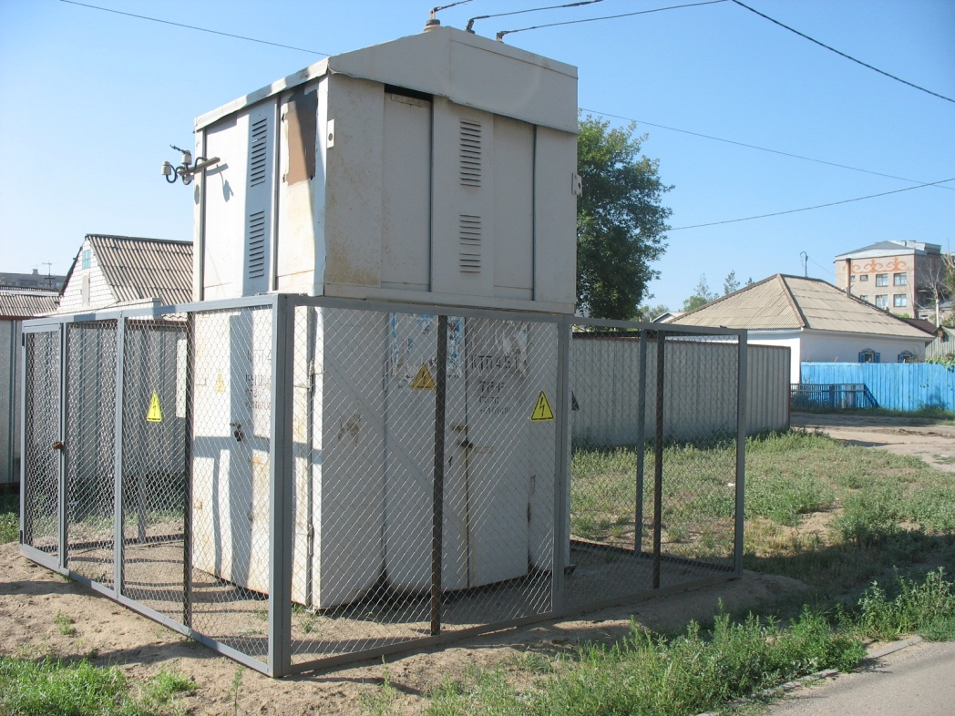
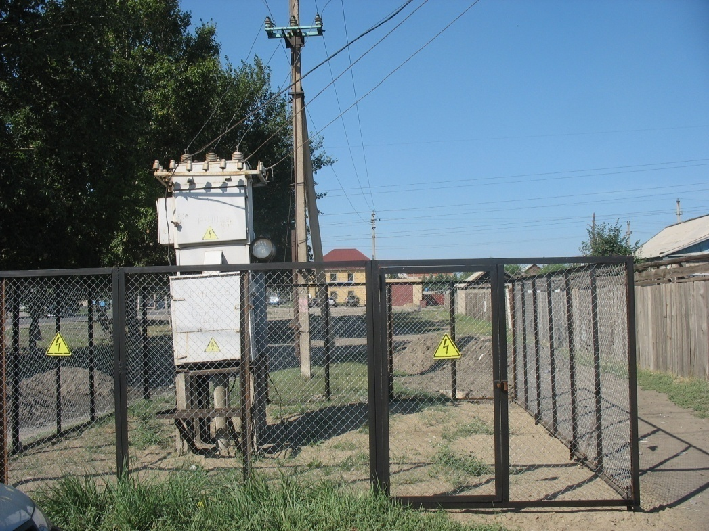
АО «ПАВЛОДАРСКАЯ РАСПРЕДЕЛИТЕЛЬНАЯ ЭЛЕКТРОСЕТЕВАЯ КОМПАНИЯ»
ЭЛЕКТРОБЕЗОПАСНОСТЬ
Большую опасность представляет проникновение в действующие электроустановки (подстанции, ТП, КТП и т.п.), на которых, как правило, нанесены специальные предупредительные знаки и плакаты.

Slide 4
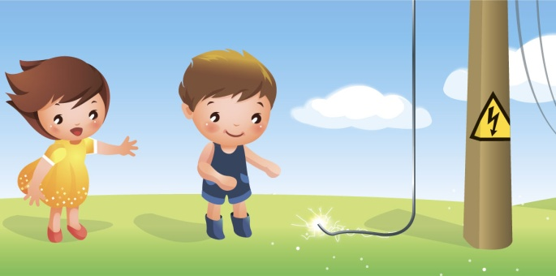
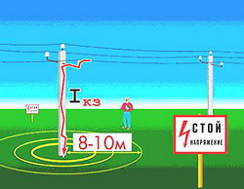

АО «ПАВЛОДАРСКАЯ РАСПРЕДЕЛИТЕЛЬНАЯ ЭЛЕКТРОСЕТЕВАЯ КОМПАНИЯ»
ЭЛЕКТРОБЕЗОПАСНОСТЬ
Электротравму можно получить при попадании под так называемое «шаговое напряжение», возникающее при обрыве и падении на землю провода действующей линии электропередачи. Чем шире шаг, тем больше разница потенциалов и тем вероятнее поражение электрическим током.

Slide 5
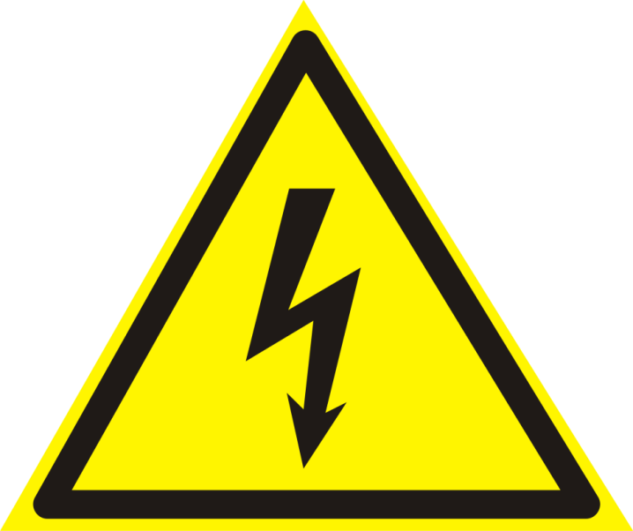
АО «ПАВЛОДАРСКАЯ РАСПРЕДЕЛИТЕЛЬНАЯ ЭЛЕКТРОСЕТЕВАЯ КОМПАНИЯ»
ЭЛЕКТРОБЕЗОПАСНОСТЬ
Предупреждающий знак безопасности «Опасность поражения электрическим током» предназначен для размещения на опорах линий электропередачи, электрооборудовании и приборах, дверцах силовых щитков, на электротехнических панелях и шкафах, а также на ограждениях токоведущих частей оборудования, механизмов, приборов. Данный знак предупреждает человека об опасности поражения электрическим током, и пренебрегать ими, а тем более снимать их, недопустимо.
Послушайте к чему приводит шалость, озорство, незнание и игнорирование правил обращения с электричеством, произошедшие в Павлодарской области по следующим примерам

Slide 6
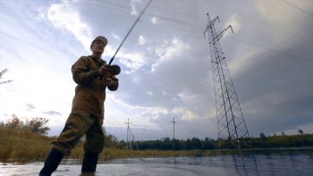
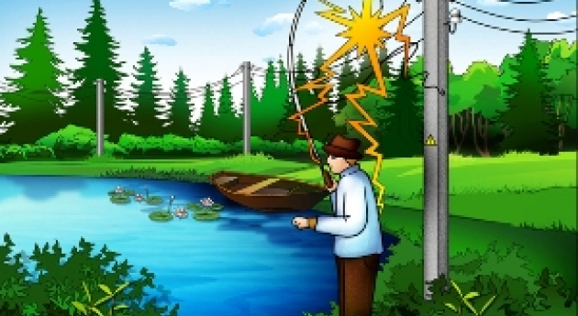
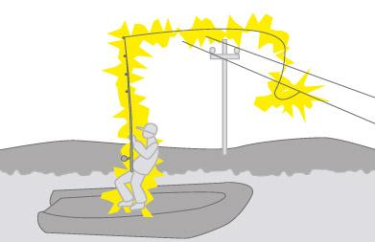
АО «ПАВЛОДАРСКАЯ РАСПРЕДЕЛИТЕЛЬНАЯ ЭЛЕКТРОСЕТЕВАЯ КОМПАНИЯ»
К чему приводят игры с электричеством !
В мае 2012 года в г. Павлодаре 12 летний мальчик, возвращаясь с друзьями с рыбалки домой, после хорошего дождя, проходя под воздушной линий электропередач напряжением 110 кВ, решил попробовать, дотянется ли удочка (длина современных телескопических удилищ может достигать 14 метров, а длина до линий электропередач 6 метров) до проводов линий электропередач. В результате его так называемого «эксперимента», произошло касание удочки за провода и поражение электрическим током. Итог такого «эксперимента» печален - смерть мальчика.

Slide 7
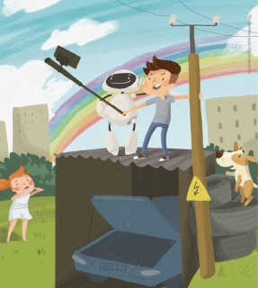
АО «ПАВЛОДАРСКАЯ РАСПРЕДЕЛИТЕЛЬНАЯ ЭЛЕКТРОСЕТЕВАЯ КОМПАНИЯ»
К чему приводят игры с электричеством !
В июле 2013 года в селе Трофимовка в Качирском районе Павлодарской области мальчик 7 лет, гуляя возле КТП № 26, решил по неизвестной причине подняться на крышу КТП и взялся рукой за провод, находящийся под напряжением 10 кВ, в результате чего через его левую руку и металлический корпус КТП прошел электрический ток. В результате детской шалости и незнания опасностей, таящихся в электрооборудовании, мальчик лишился руки (ампутировали по плечо) и остался калекой на всю жизнь.

Slide 8
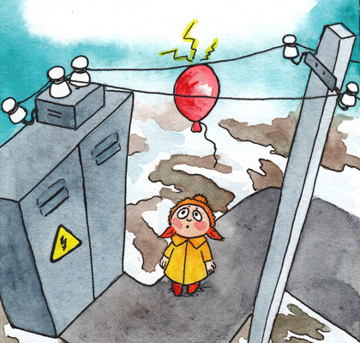
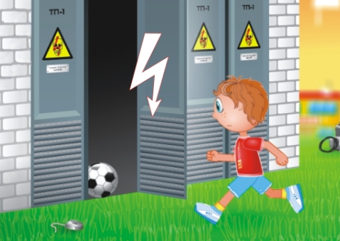
АО «ПАВЛОДАРСКАЯ РАСПРЕДЕЛИТЕЛЬНАЯ ЭЛЕКТРОСЕТЕВАЯ КОМПАНИЯ»
К чему приводят игры с электричеством !
В мае 2014 года в селе Жанажол Баянаульского района Павлодарской области, после окончания занятий, оставшись без присмотра со стороны школьного персонала, играя с друзьями в прятки выбрал в качестве «убежища» КТП № 232 закрытого типа. Не смотря на нанесенные все предупреждающие знаки и запорные устройства ребенок, через нижнюю часть КТП, просунул левую руку и схватился за токопроводящую жилу, в результате чего получил электротравму левой руки.

Slide 9
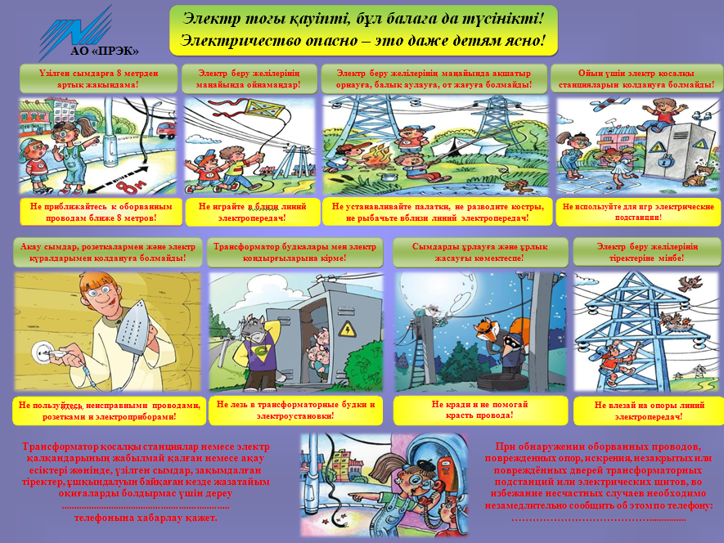
АО «ПАВЛОДАРСКАЯ РАСПРЕДЕЛИТЕЛЬНАЯ ЭЛЕКТРОСЕТЕВАЯ КОМПАНИЯ»
Наглядная агитация

Slide 10
АО «ПАВЛОДАРСКАЯ РАСПРЕДЕЛИТЕЛЬНАЯ ЭЛЕКТРОСЕТЕВАЯ КОМПАНИЯ»
ЭЛЕКТРОБЕЗОПАСНОСТЬ
КАТЕГОРИЧЕСКИ ЗАПРЕЩАЕТСЯ:
- Играть вблизи воздушных линий электропередачи и подстанций;
- Делать набросы на провода воздушных линий, запускать вблизи них воздушного змея;
- Влезать на опоры воздушных линий и мачтовых подстанций;
- Проникать за ограждения и внутрь подстанций;
- Открывать дверцы электрических щитов:
- Вскрывать крышки на опорах освещения;
- Залезать на крыши домов, а также на деревья, если вблизи проходят линии электропередачи:
- Прикасаться к любым провисшим или оборванным проводам, подходить ближе, чем на 8-10 метров к лежащим на земле оборванным проводам воздушных линий электропередачи.
Помните – электричество не игрушка !

